Slide 1

VYHODNOTENIE
FILI BEZ SÁČKOV

Slide 2
MEDIÁLNE VÝSTUPY

Slide 3
PREHĽAD VÝSTUPOV

Slide 4
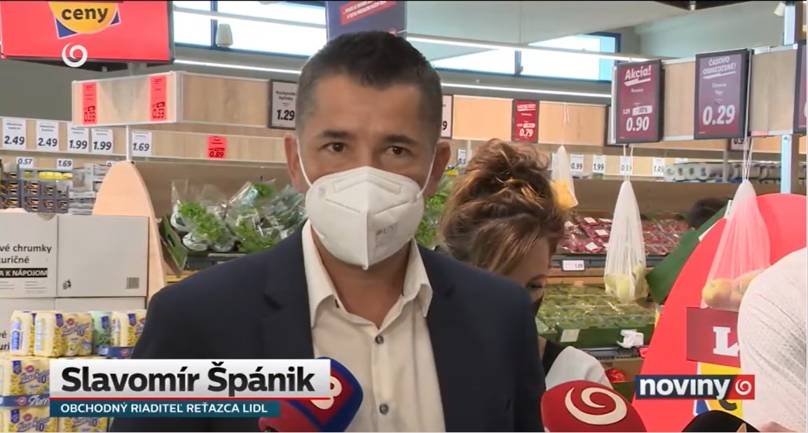
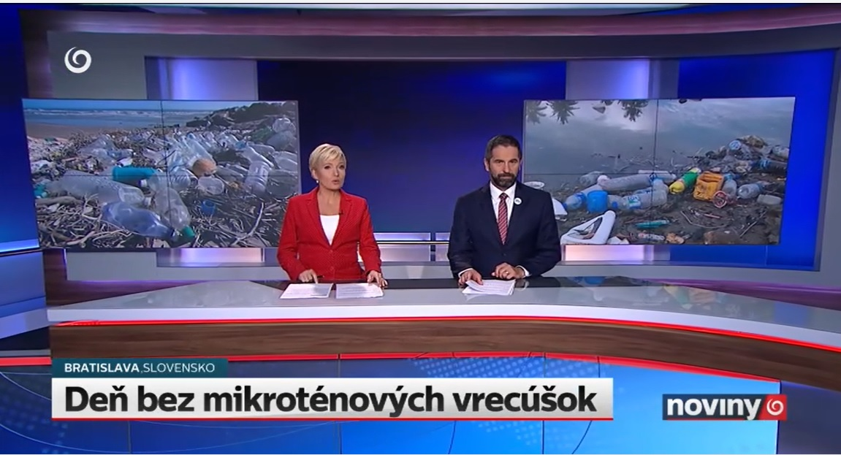
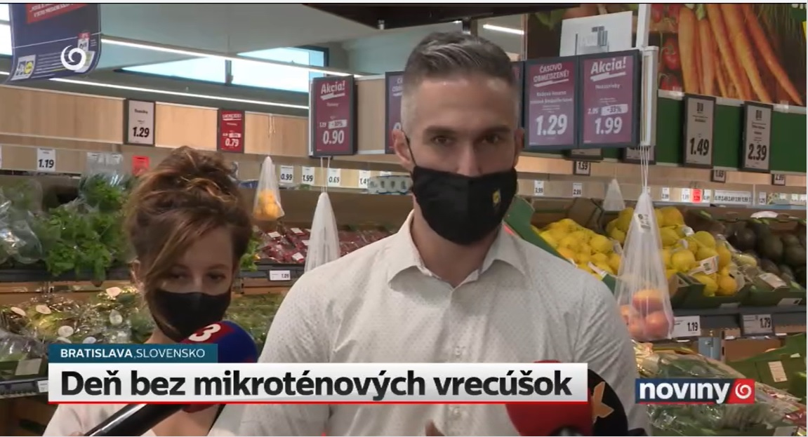
TOP MEDIÁLNE VÝSTUPY
TV JOJ - Noviny
Deň bez mikroténových vrecúšok

Slide 5
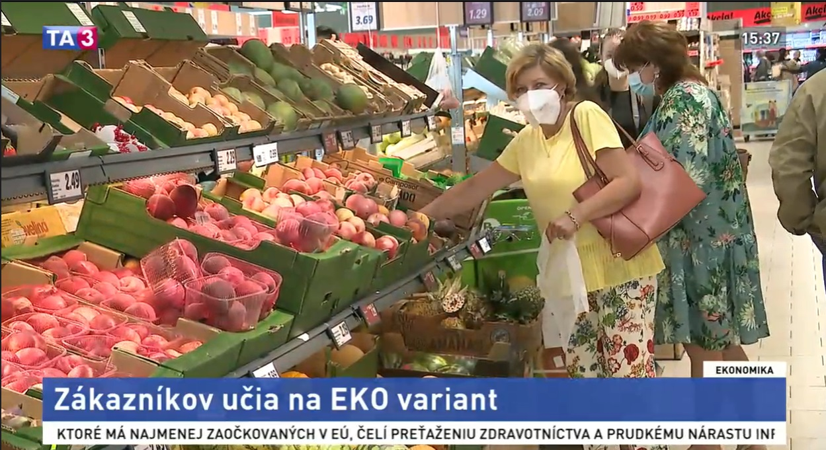
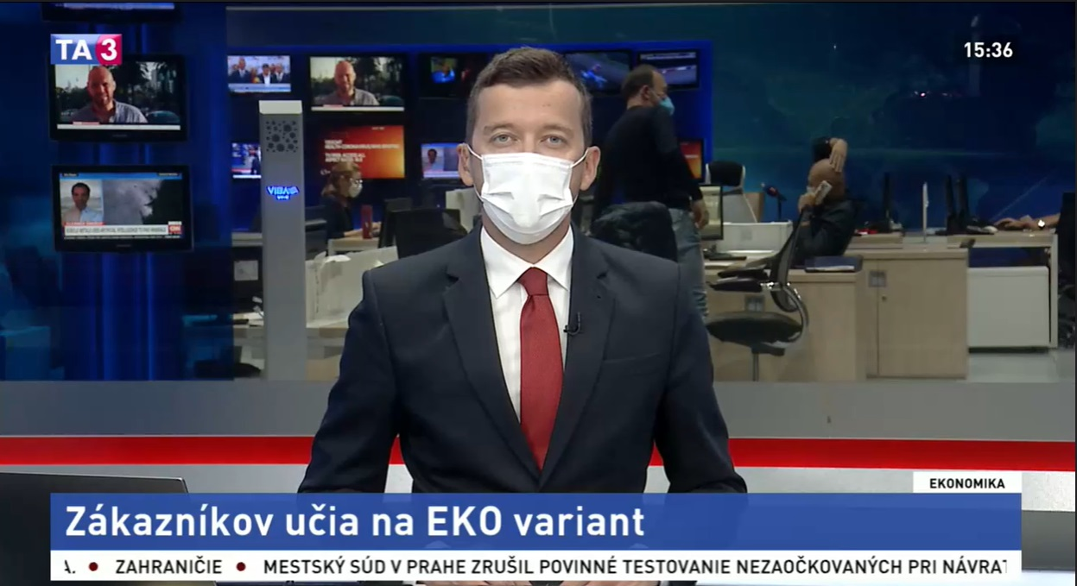
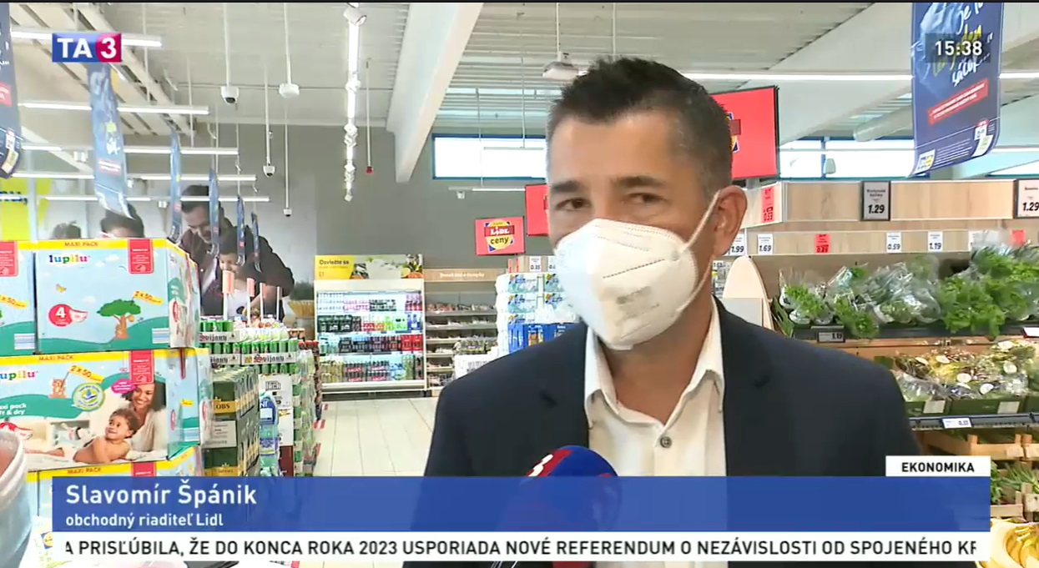
TOP MEDIÁLNE VÝSTUPY
TV TA3 - Ekonomika
Zákazníkov učia na EKO variant

Slide 6
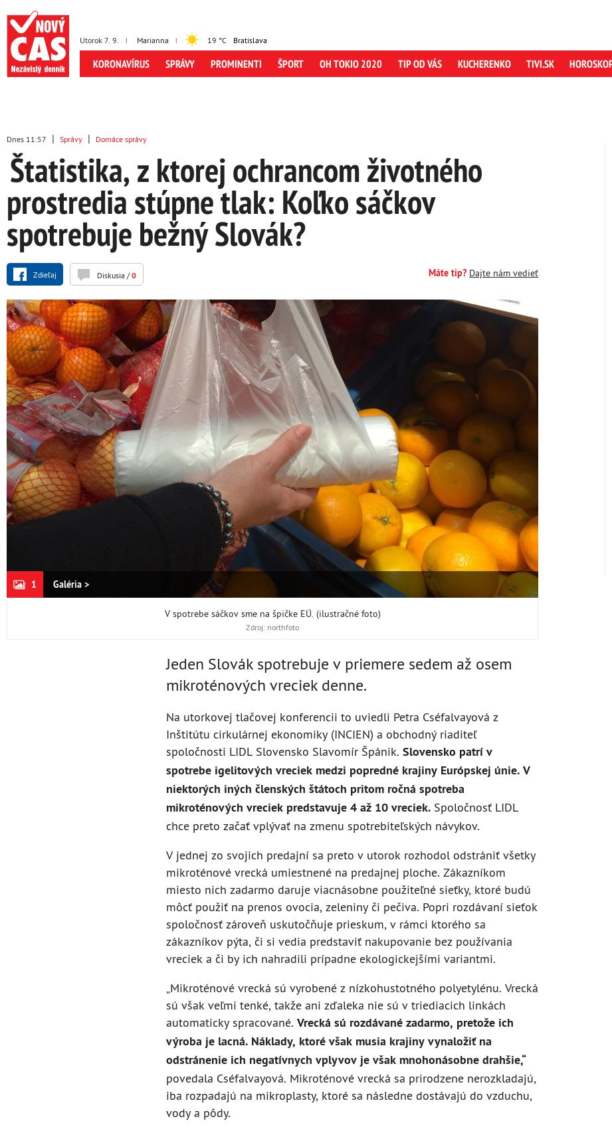
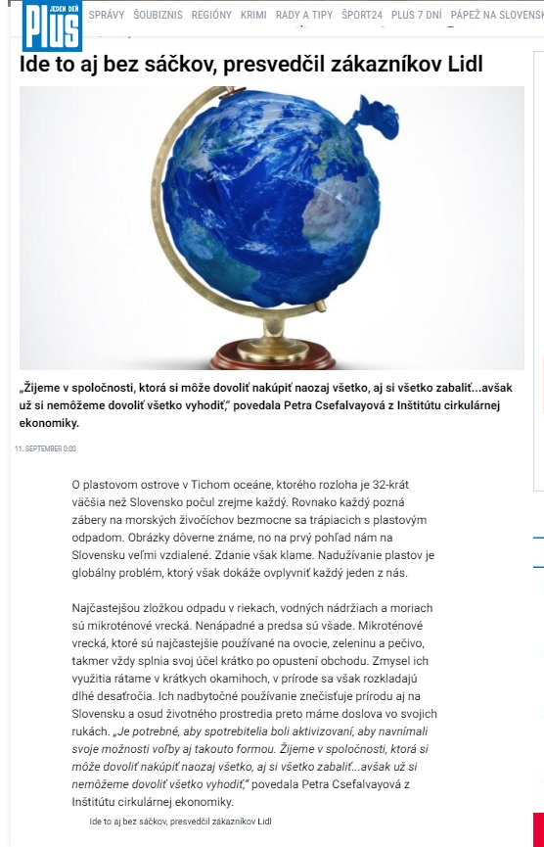
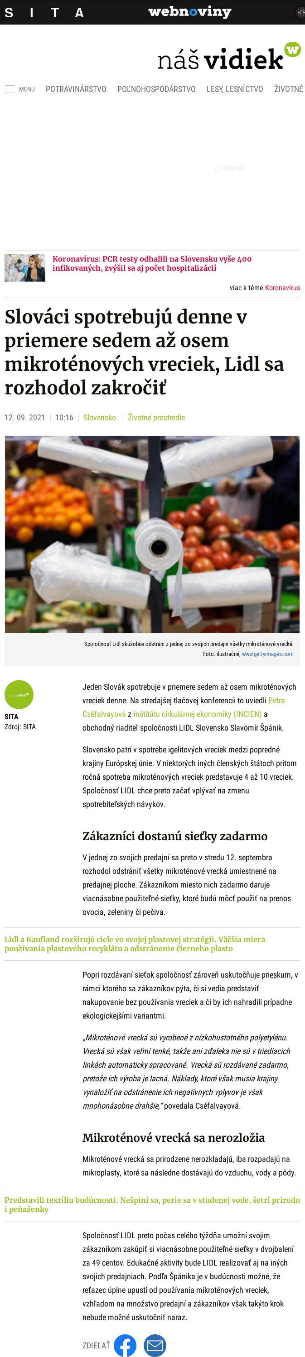
TOP MEDIÁLNE VÝSTUPY
Pluska.sk
Ide to aj bez sáčkov, presvedčil zákazníkov Lidl
Čas.sk
Štatistika, z ktorej ochrancom životného prostredia stúpne tlak: Koľko sáčkov spotrebuje bežný Slovák?
Webnoviny.sk
Slováci spotrebujú denne v priemere sedem až osem mikroténových vreciek, Lidl sa rozhodol zakročiť

Slide 7
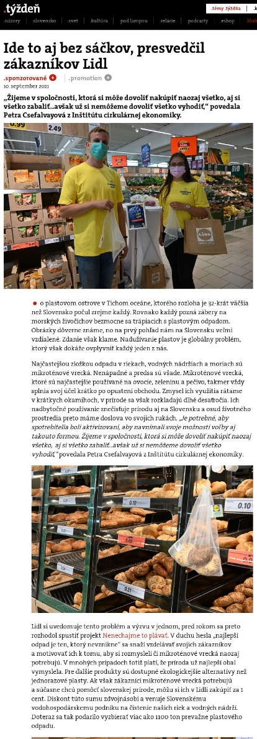
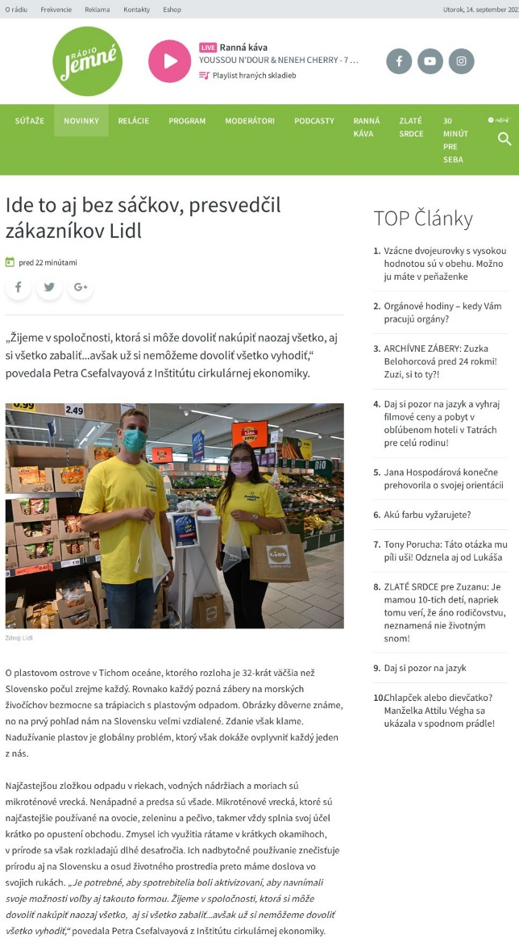
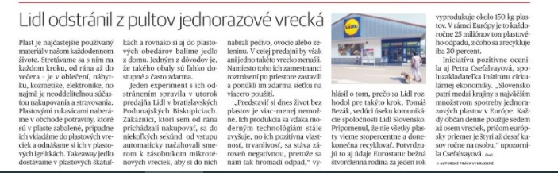
TOP MEDIÁLNE VÝSTUPY
Jemne.sk
Ide to aj bez sáčkov, presvedčil zákazníkov Lidl
Topky.sk
Nenechajme to plávať: Žiť sa dá aj bez sáčkov a zbytočného odpadu
Tyzden.sk
Ide to aj bez sáčkov, presvedčil zákazníkov Lidl
Pravda
Lidl odstránil z pultov jednorazové vrecká

Slide 8
PAID PR

Slide 9
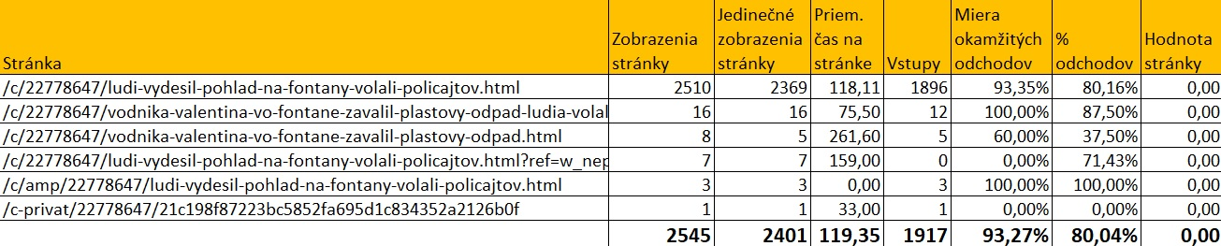
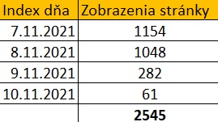
PAID PR - ANALYTICKÉ ÚDAJE
Mytrenčín.sme.sk
celkový počet zobrazenia stránky od 07.11.-10.11.2021 je 2 545

Slide 10
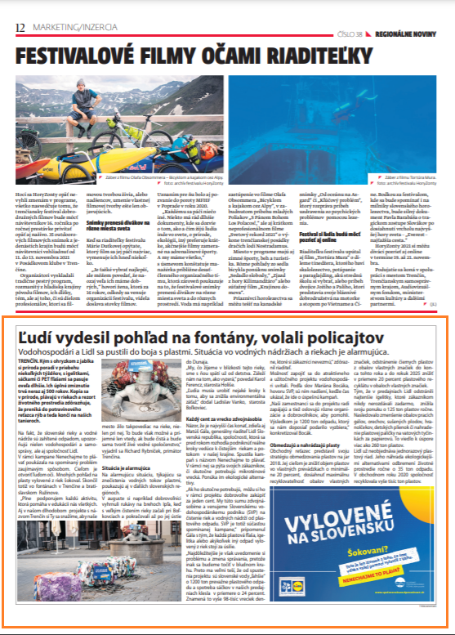
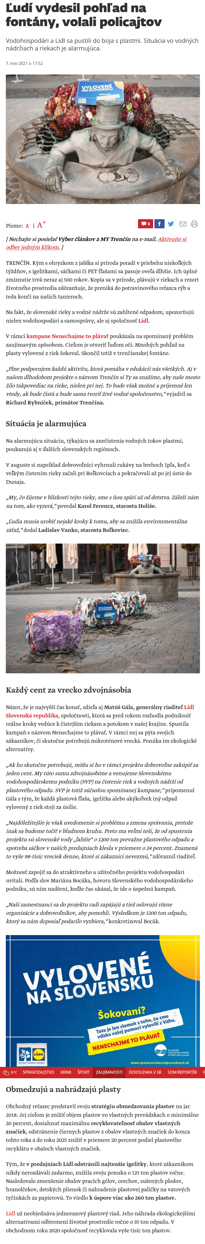
PAID PR - MEDIÁLNE VÝSTUPY
MY Trenčianske noviny
Ľudí vydesil pohľad na fontány, volali policajtov
Mytrenčín.sme.sk
Ľudí vydesil pohľad na fontány, volali policajtov

Slide 11
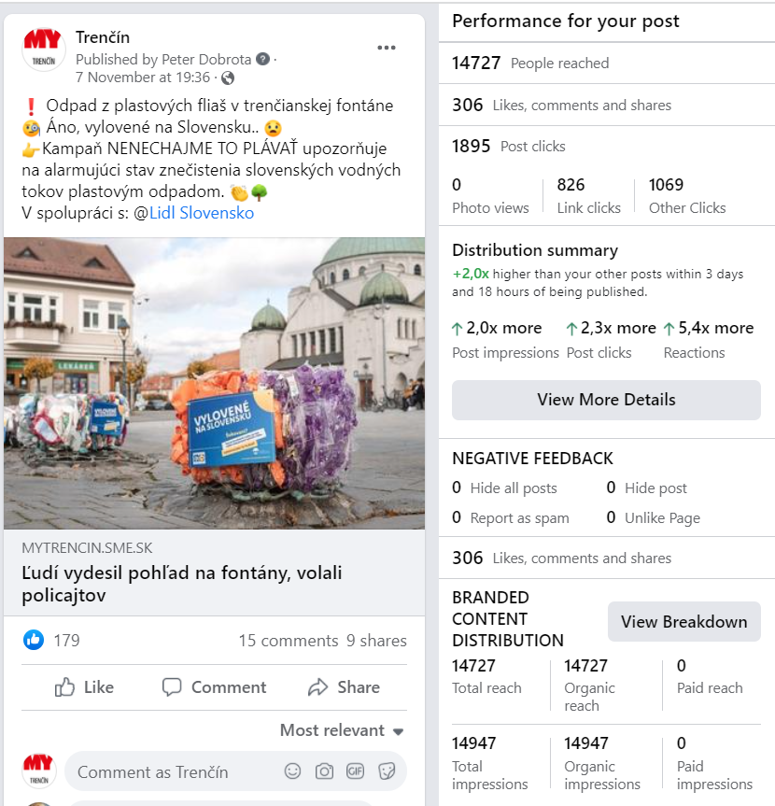
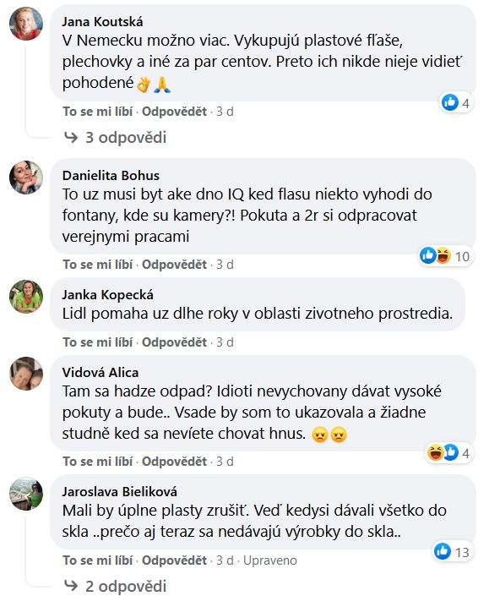
PAID PR - FACEBOOK STATUS
Facebook MY Trenčín
Celkový dosah: 14 727
Interakcia: 2 201
Komentáre s najväčším zásahom publika

Slide 12
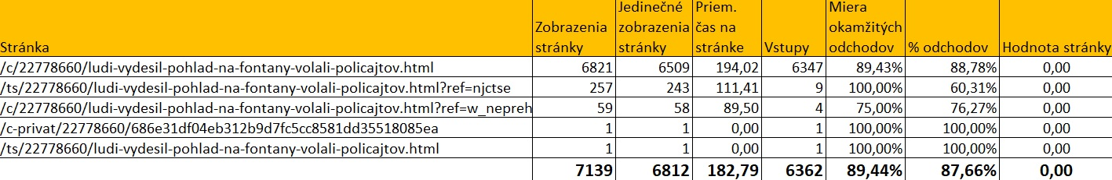
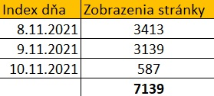
PAID PR - ANALYTICKÉ ÚDAJE
Tlačovésprávy.sme.sk
celkový počet zobrazenia stránky od 08.11.-10.11.2021 je 7 139 kliknutí

Slide 13
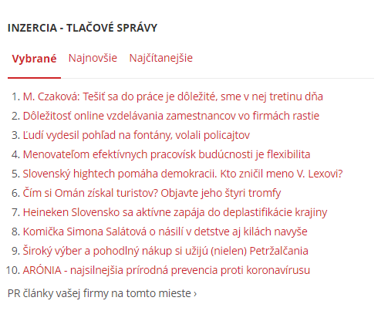
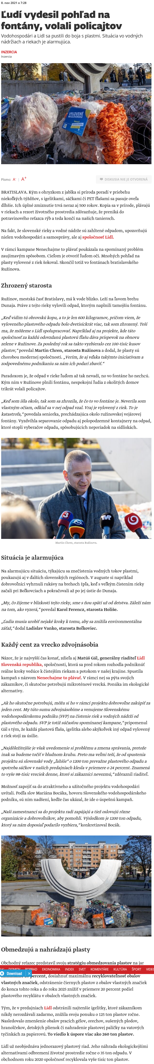
MEDIÁLNY VÝSTUP
Tlačovésprávy.sme.sk
Ľudí vydesil pohľad na fontány, volali policajtov

Slide 14
INFLUENCERSKÉ SPOLUPRÁCE

Slide 15
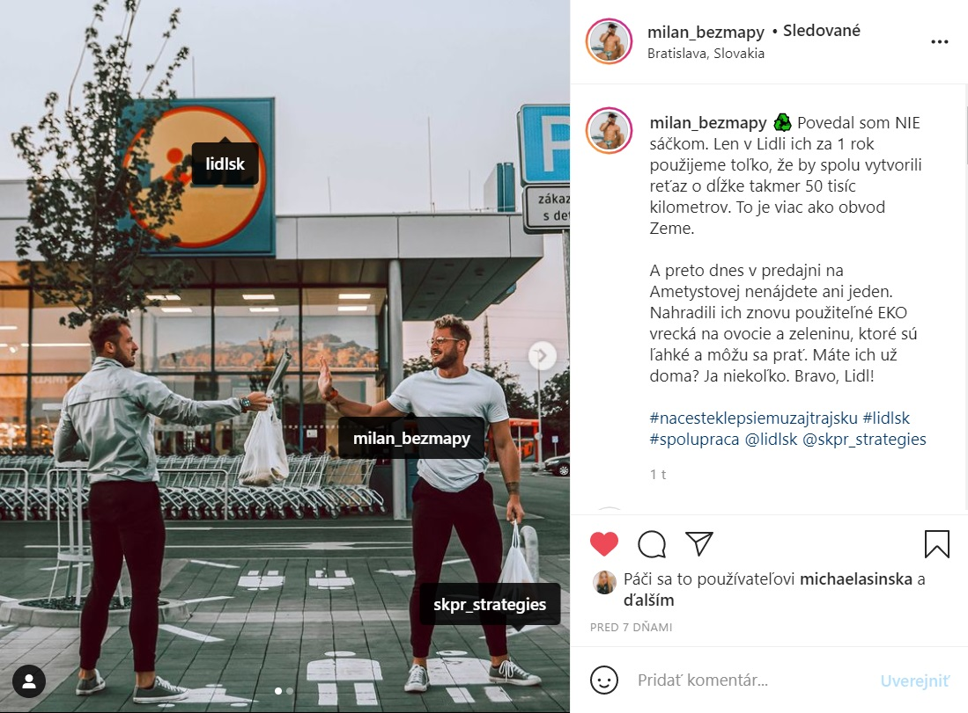
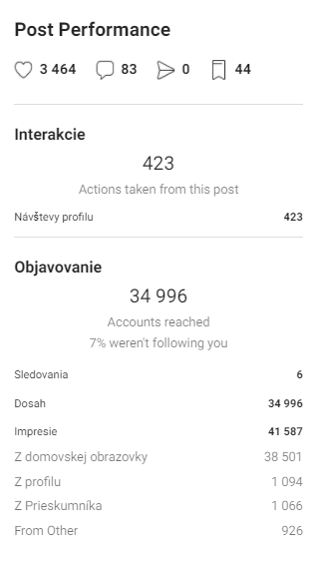
@MILANBEZMAPY POST
ŠTATISTIKY K POSTU

Slide 16
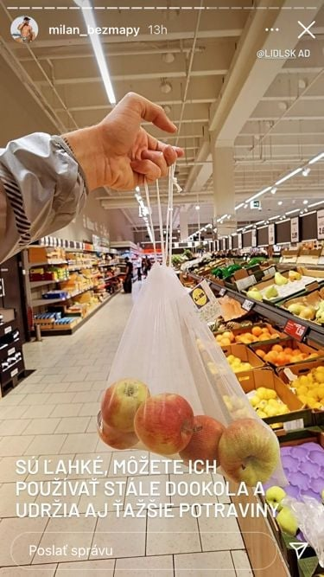
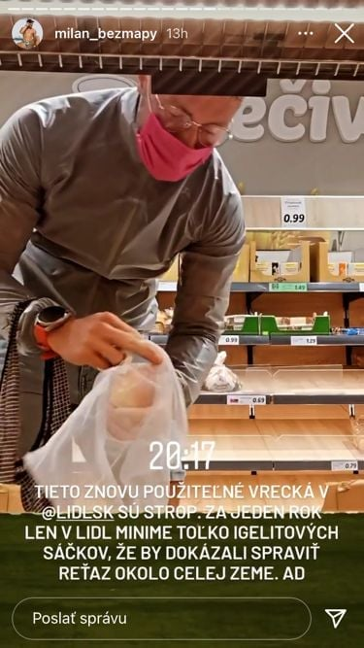
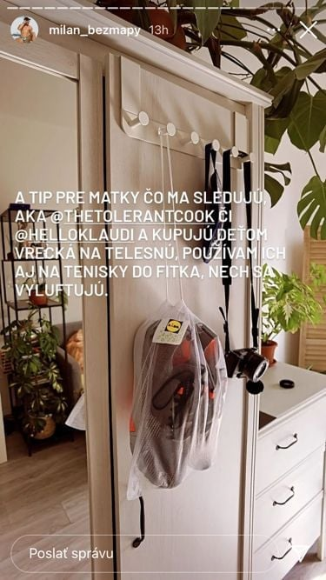
@MILANBEZMAPY STORIES

Slide 17
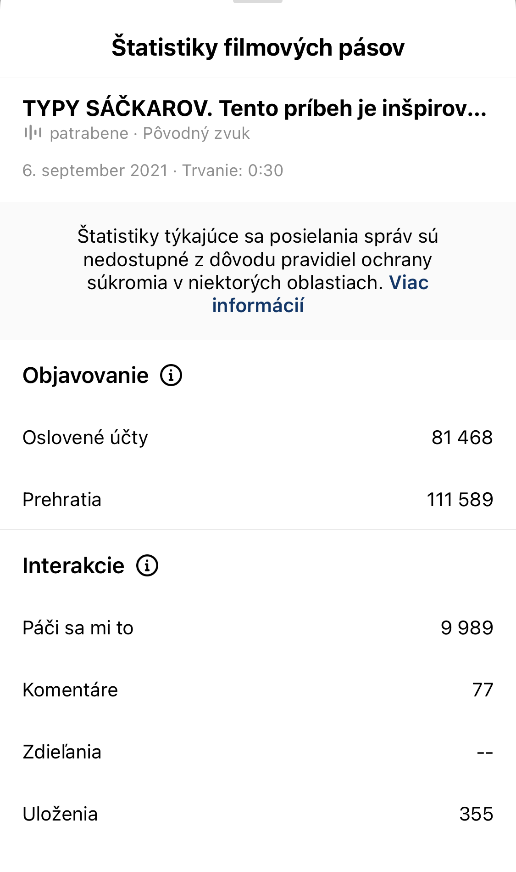
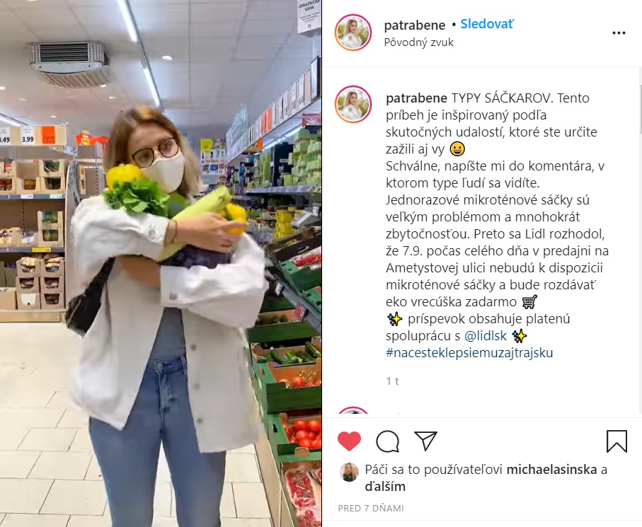
@PATRABENE POST
ŠTATISTIKY K POSTU

Slide 18
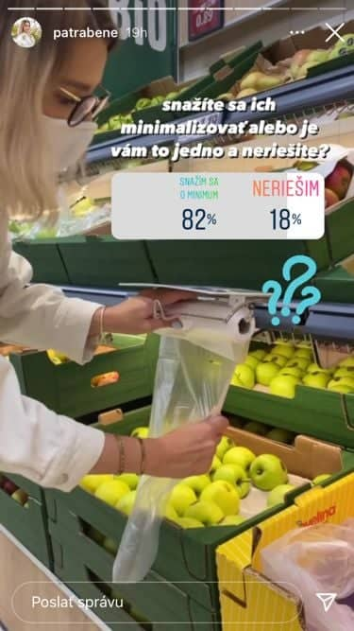
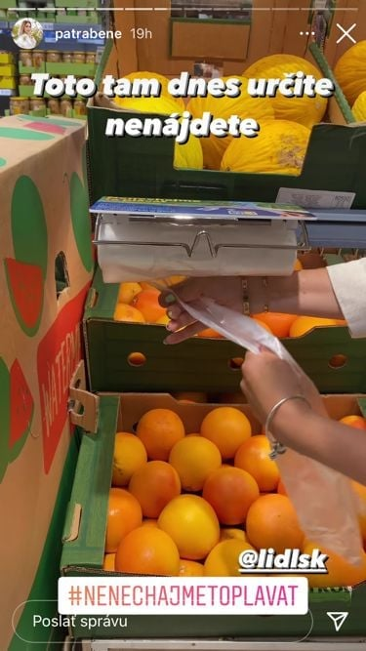
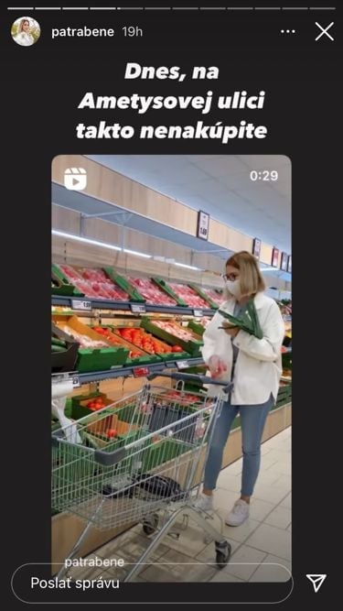
@PATRABENE STORIES

Slide 19
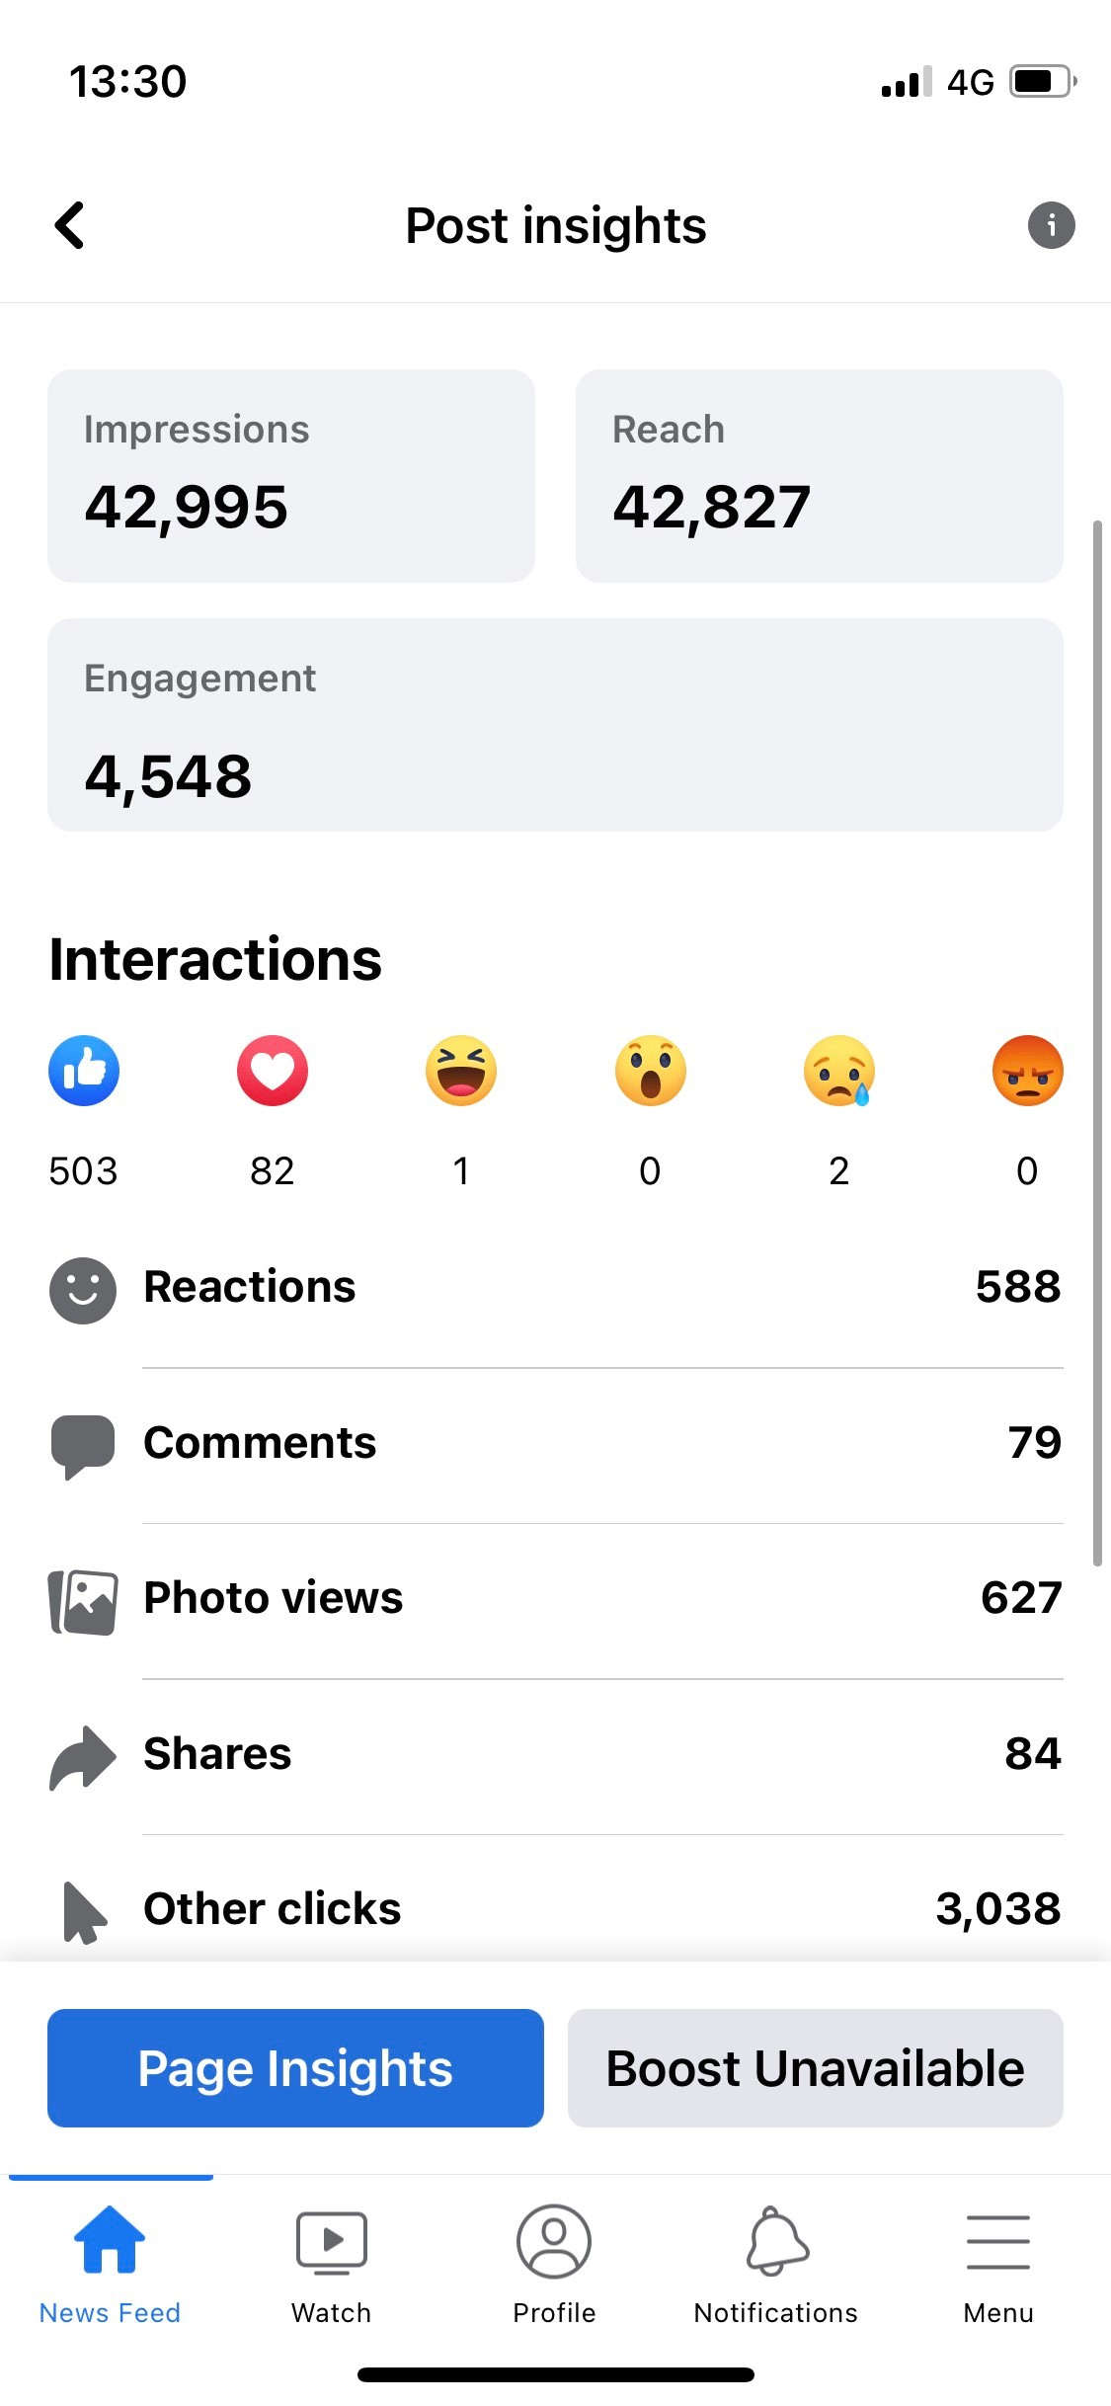
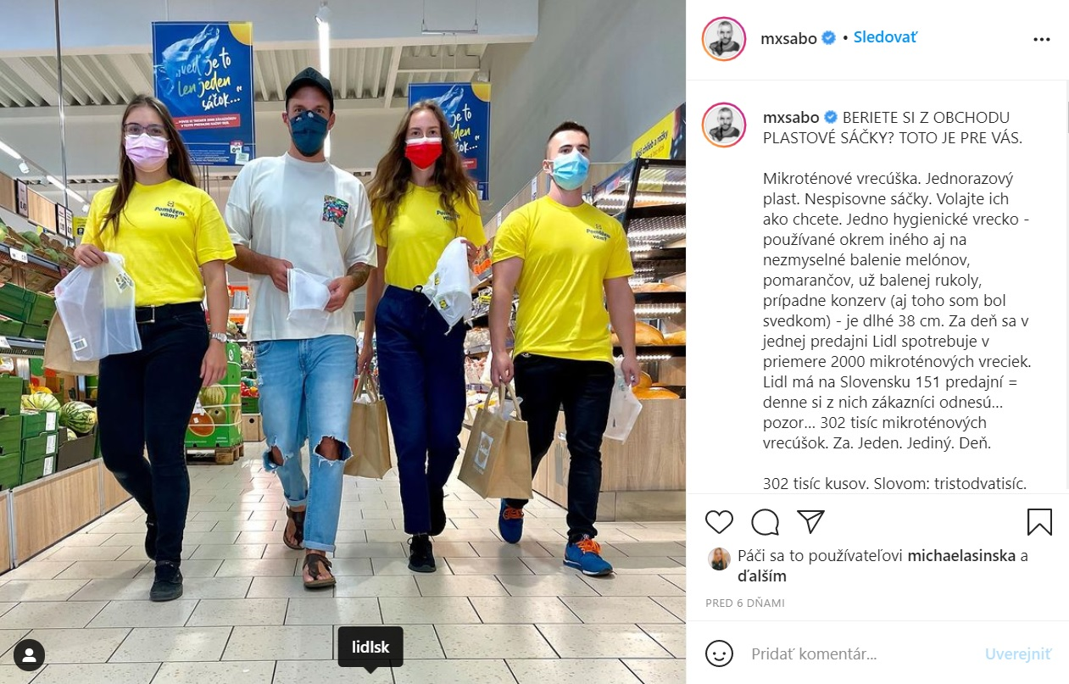
@MXSABO POST
ŠTATISTIKY K POSTU

